Slide 1
besoekersboek
Fanie Olivier
Vooraf
Loop so bietjie in die skool rond. Kyk of jy enige graffiti sien.
Skryf hierdie graffiti net so op jou folio neer.
Kies een op jou blaai en kom skryf dit op die bord neer.
Bespreek waar julle dit orals gekry het en waarom julle dink mense krap graffiti neer.
Hoekom sou ‘n mens kan sê die graffiti is’n besoekersboek?
Wat het al die plekke waar mens besoekersboeke moet teken in gemeen?

Slide 2
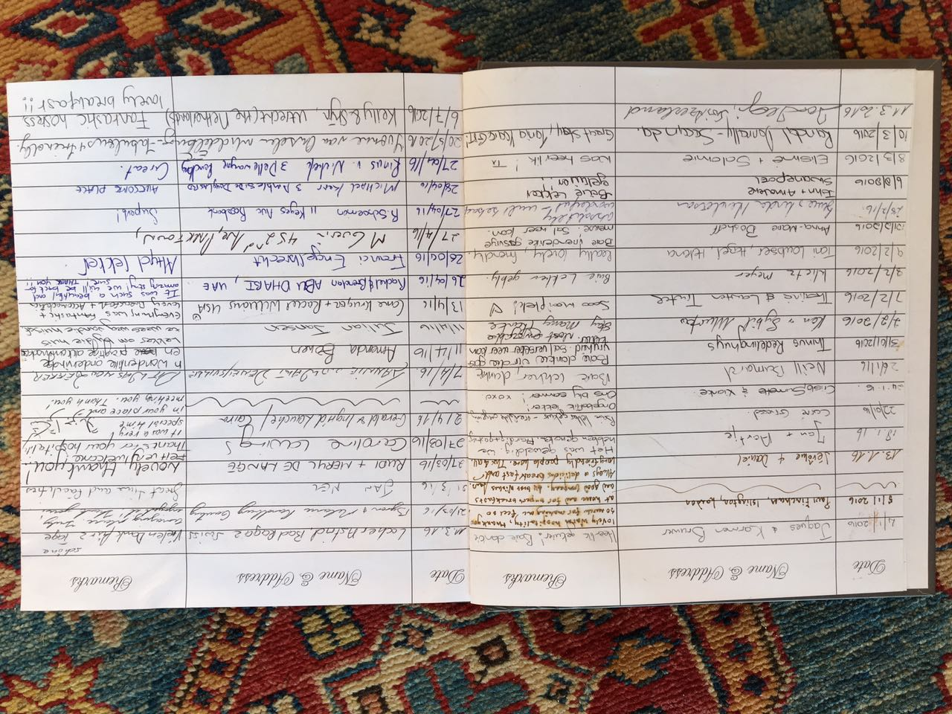
besoekersboek
© Vlymskerp 2017

Slide 3
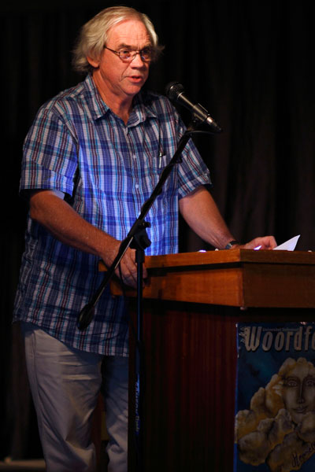
Fanie Olivier en sy digkuns
Tydens sy Nederlandse verblyf sou hy daagliks in Nederlandse stede soos Utrecht, Amsterdam en Rotterdam afgekom het op graffiti en besin het oor die dieper betekenis hiervan. Die Nederlanders het ’n ryk straatkunskultuur. In Amsterdam kan mens bv. op ’n besigtigingstoer gaan van die stad se graffiti en straatkuns en sodoende meer omtrent die subkulture in Amsterdam leer.
Oor die gebruik van kleinletters in sy gedigte: “Ek het op die kleinletters besluit sodat die gebruik van ’n hoofletter ’n beduidende beduider moes word. Soos God en god. Gaan loer maar waar die hoofletters wegkruip in my gedigte.”
Foto: Izak de Vries
© Vlymskerp 2017

Slide 4
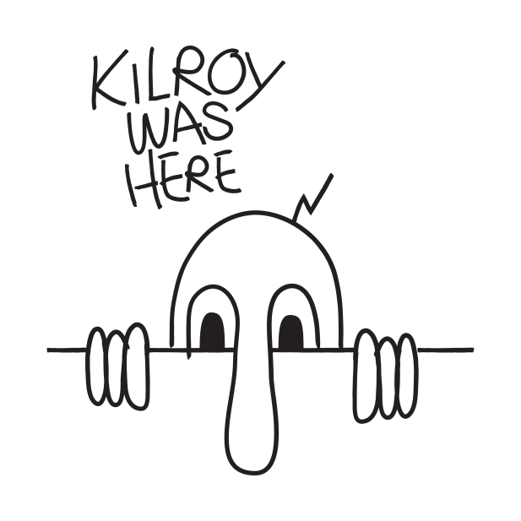
Graffiti se boodskap – ek was hier
In Kaapstad met sy vele bende-aktiwiteite word “tagging” gereeld gesien.
Graffiti word in die meeste van ons wêreldstede gevind; dit is dikwels ’n manier om die indiwidu se gevoel van alleenheid en anonimiteit in die groot stad te besweer, om te wys: Ek was hier.
Dis egter nie net ’n behoefte van die moderne mens om te wil wys dat hy hier was nie – Egiptenare se hiërogliewe wat in die piramides te vind is, die San se rotstekeninge, ens.
Gedurende die twee wêreldoorloë het die soldate graffiti aangebring om te wys dat hulle op ’n sekere plek was – Foo was here/Kilroy was here.
© Vlymskerp 2017

Slide 5
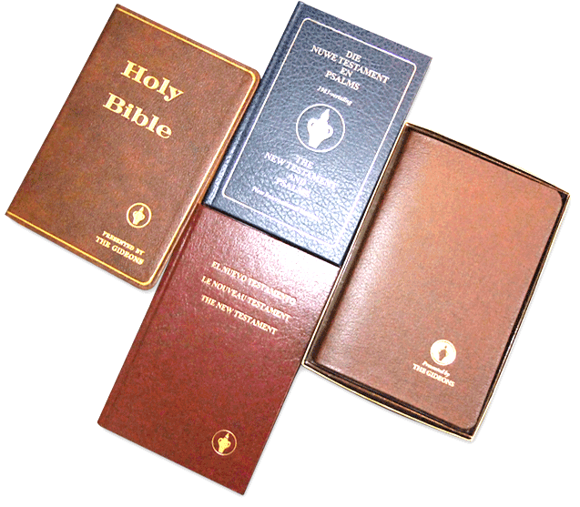
Gideonsbybels
In laaikassies van hotelle, gastehuise, hospitale, ens.
Die Gideons beywer hulle daarvoor om ’n Bybel te plaas in ’n vreemde omgewing waar iemand oorslaap en waar hy dalk vertroosting benodig.
Die naam verwys na die klein groepie Israeliete wat die oormag van die Midianiete oorwin het. (Rigters 6 en 7.)
Afrikaanse uitdrukking: ’n Gideonsbende = ’n klein groepie mense wat saamstaan en onwrikbaar ’n sekere doel nastreef.
Na net meer as 100 jaar wat die eerste Bybel in ’n hotelkamer in Montana geplaas is, het die Gideons al meer as twee biljoen Bybels of Nuwe Testamente (in meer as 90 tale) in hotelle, skole, hospitale en gevangenisse versprei.
Tans is daar meer as 300 000 Gideons in 200 lande werksaam.
© Vlymskerp 2017

Slide 6
Engelse sonnet
Eindkoeplet
3e kwatryn
2e kwatryn
1e kwatryn
Die Engelse sonnet kan met ’n vuurpyl vergelyk word. Die vuurpyl styg deur die drie kwatryne op; ontplof in die eindkoeplet met ’n knal en sterf dan weg met ’n helder sterrereën.
(De Klerk, PF e.a.,1995)
© Vlymskerp 2017

Slide 7
Engelse sonnet
14 versreëls
Drie kwatryne
Rymende eindkoeplet
Kwatryn 1
a b a b
Kwatryn 2
c d c d
Kwatryn 3
e f e f
Koeplet
g g
Kruisrym
Kruisrym
Kruisrym
Paarrym
© Vlymskerp 2017

Slide 8
Strofe 1
r. 1: tronksel
r. 2: Hy het ’n merkie in die muur
gekerf vir elke dag wat hy in die sel
deurgebring het.
beklemtoon deur hakies en gravis
inkrap√ - kan nie maklik uitwis nie; oormaat emosie
r. 3: duskantse = hierdie kant
r. 3: duskantse verblyf: letterlik (verblyf in die tronk) en figuurlik (tyd
op aarde)

Slide 9
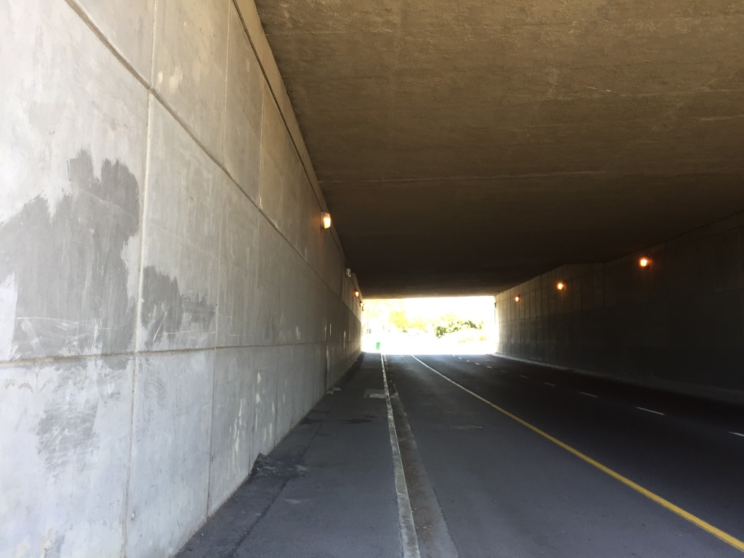
Strofe 1
r. 4: duikweë = deurgange vir voetgangers onder ’n pad of spoor
r. 4: Die spreker wonder oor die mense wat hulle name hier geskryf het.
sel, duikweë, brûe en stasies = plekke waar mense tydelik vertoef
© Vlymskerp 2017

Slide 10
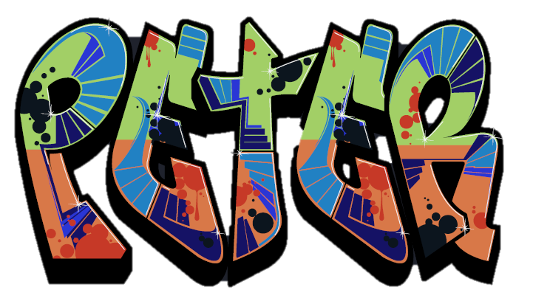
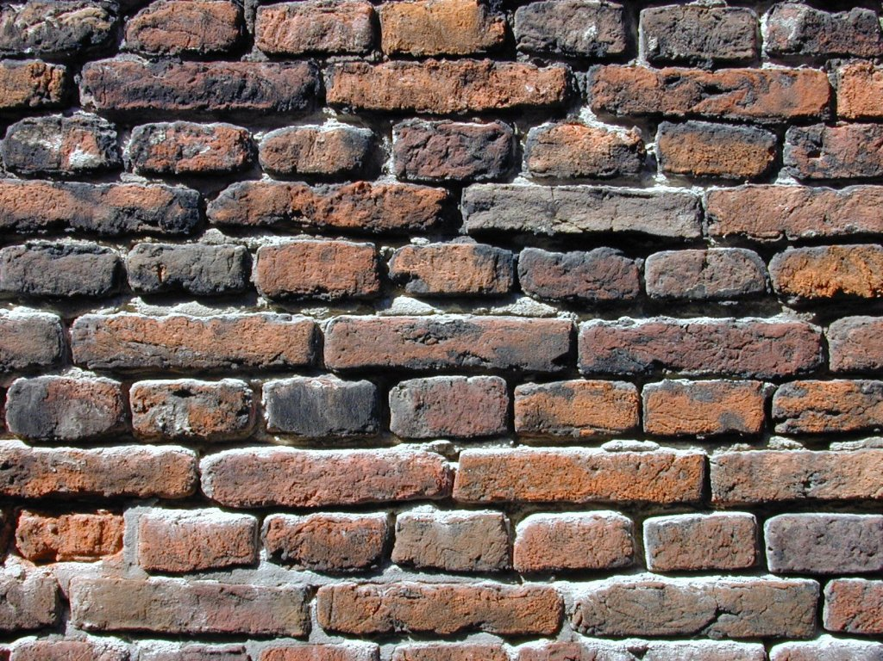
Strofe 2
Die mense wie se name hy teen die muur lees.
r. 7: Die persoon het nie nie sy naam volledig uitgeskryf nie, slegs ’n afkorting – ook geen hoofletters wat dui op universaliteit
r. 7: Is hy as kind mishandel? Spreker beskou sekere lyfstraf as
normaal
r. 8: Hoe lank het die verhouding gehou? bemin = liefhê
Pam 4 Prez.
L L
Brian & Ed
BFF
Discipline can be taken too far. Your beaten son W.A.L.

Slide 11
Kwessies wat deur hierdie graffiti aangespreek word:
Wie was….. – identiteit
Waar kom ….. – herkoms
sou w.a.l ... – ouer-kindverhouding
Hoe lank het … - liefdesverhouding
Hoe het die … - vriendskappe
Lieb & Liesbet; bly; bemin – alliterasie dui op sinisme - duur
bemin Lieb hierin kom woordspeling voor: eintlik net
lief vir homself
L L
Pam 4 Prez.
Discipline can be taken too far. Your beaten son W.A.L.
Brian & Ed
BFF

Slide 12
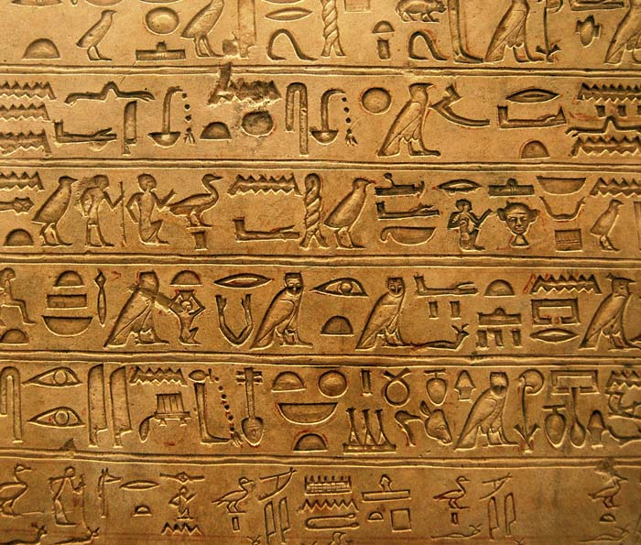
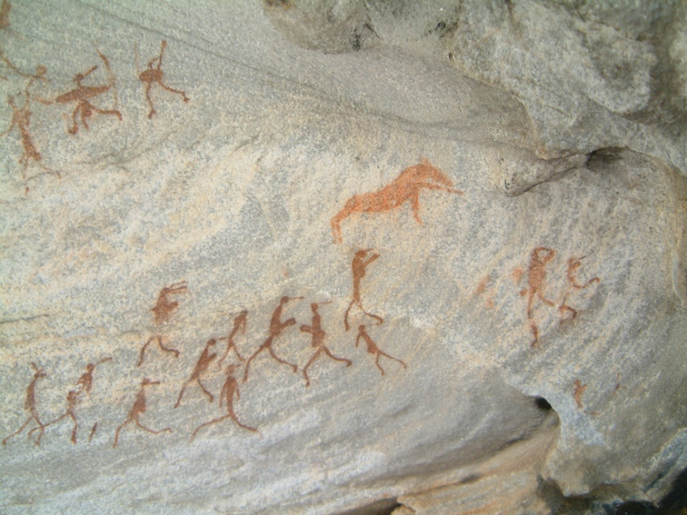
Strofe 3
Ek-spreker
r. 9: hiërogliewe = antieke skryftekens van die ou Egiptenare OF onleesbare skrif OF letters of woorde wat ’n verborge betekenis kan hê./onverstaanbaar vir hom
r. 10: San rotskuns
Spreker is dus reisiger
Normale graffiti is hieraan gelyk – leser weet nie veel van identiteit
en agtergrond nie. Daarom is simbole of kodes nes hiërogliewe

Slide 13
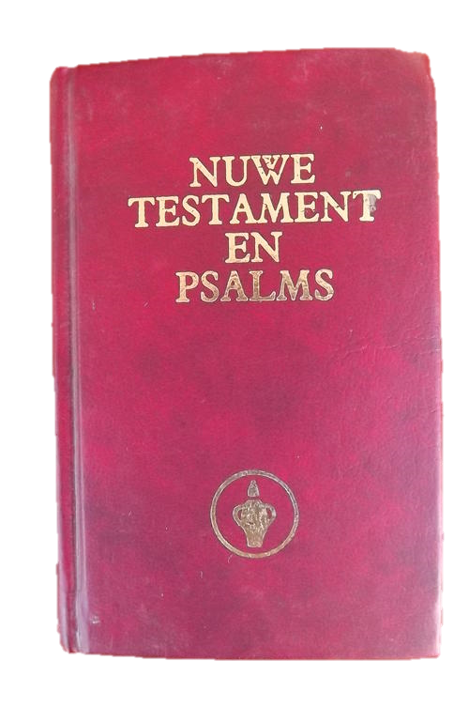
Strofe 3
r. 11: Gideonsbybels: die spreker is in ’n hotel of soortgelyke plek.
verwag name langs teksvers –
aanduiding dat gelees het.
Ironies – ewige lewe net deur God
r. 12: sterflikheid = almal moet een of ander tyd doodgaan
jouself teen sterflikheid verskans = jouself probeer beskerm/troos teen die wete dat jy nie vir ewig gaan leef nie.

Slide 14
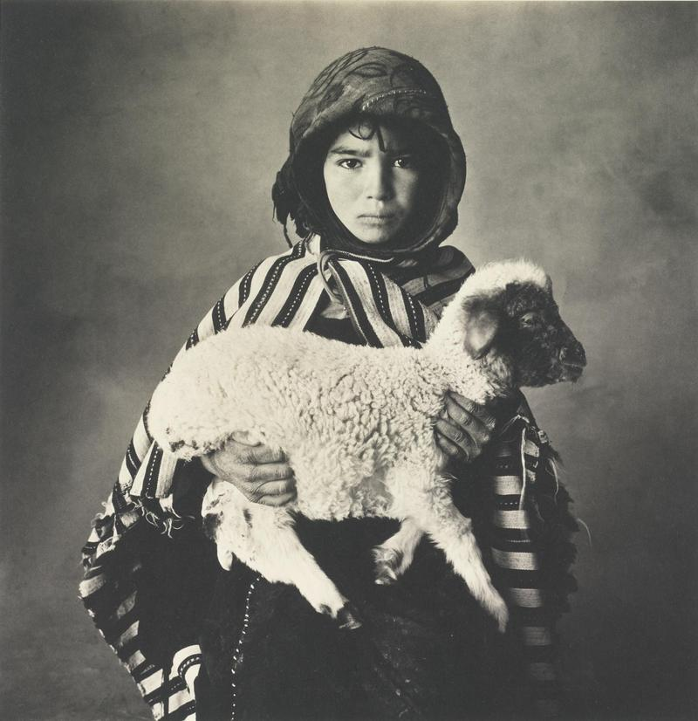
Strofe 4
Rymende eindkoeplet – persoonlike toon; werklikheidsbelewing
r. 13: stomgemaak = stil gemaak/kan nie praat nie
* lam ter slagting – sonder verset jou lot
tegemoetloop.
* Lam- bv.nw & huil – s.nw lam/floueri-
ge huil van die siek kind.
* Lam van God – sterf vir ons sondes Die
Lam van God huil en is stom, omdat die
mens self probeer om sy sterflikheid te be-
sweer.Terwyl dit klaar vir ons gedoen is.
kind en lam is weerloos, broos en seergemaak

Slide 15
Strofe 4
r. 14: Die spreker voel onseker en bang. Hy skraap moed bymekaar om ’n teken van sy lewe op aarde agter te laat, om ook ’n “besoekersboek” te teken en om te sê: ek was hier.
Hier – aardse bestaan
Teken besoekersboek deur gedig te
skryf.

Slide 16
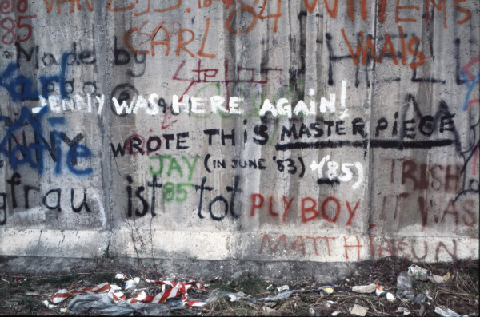
Terug na die titel
Wat is dan die “besoekersboek” wat elke keer “geteken” word by die sel, duikweë, brûe en stasies?
© Vlymskerp 2017

Slide 17
op die sel se mure het iemand uitgekrap
(of liewer: ingekrap): sy naam en al die dae
van sy duskantse verblyf. gaan mens op stap
deur duikweë stasis onder brûe bly draai die vrae
wie was dié peter? waar kom pam vandaan?
hoe het die vriendskap tussen brian en ed begin?
sou w.a.l. se ouers hom meer as normaal geslaan
het? hoe lank het lieb sy liesbet bly bemin?
ek loer na die hiërogliewe. ‘n boer het my gewys
waar jagtonele oorgebly het teen die krans
vóór in die gideons se bybel is ‘n lang lys
lesers wat hul teen sterflikheid probeer verskans.
‘n kind hoes seer; ‘n lam huil stomgemaak. ek skraap
Moed bymekaar: ek was hier en hier het ek geslaap.
Lei verklaring in;verduidelik wat inge- krap gaan word.
Vertraag tempo;.beklem-
toon die tyd wat agter tralies deurgebring is.
Maak dit universeel-op almal van toepassing.
Retoriese vraag
l- & b-alliterasie
Woordspeling.
Dui op die onverwagte plek waar name staan.
L-alliterasie; beklemtoon dat dit nie net ½ name is nie; maar ‘n lys
Paradoks-beklemtoon intense seer

Slide 18
TEMA
Die mens prober die tydelikheid van sy aardse bestaan deur iets van blywende waarde agter te laat.
Reis is ‘n deurlopende motief. :Die titel sê reeds dat besoek afgelê word.
Duikweë, stasis en onder brûe dui ook op reis
Dit wil lyk asof die spreker Egipte besoek het’ sowel
as ‘n boer se plaas.
Die Gideonsbybel dui op hotelverblyf
Daar is ook die figuurlike reis van die mens se aardse
bestaan.

